Slide 1
15강_웹페이지 실전-II
일반적인 쇼핑몰 레이아웃
Lecturer Kim Myoung-Ho
Nickname 블스
blogstudy@naver.com

Slide 2
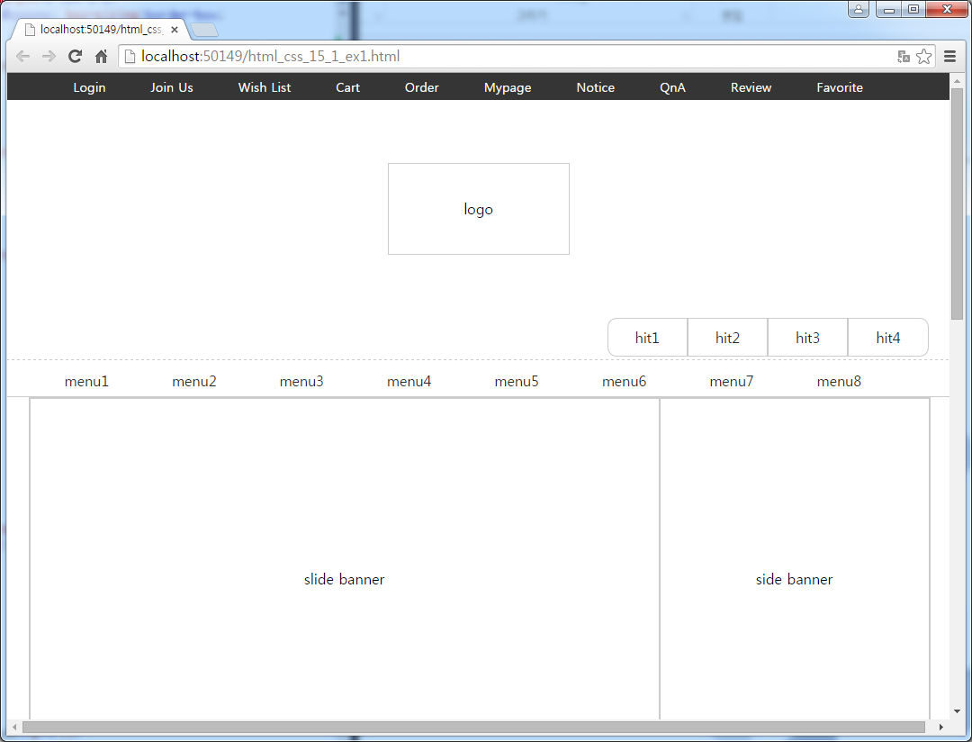
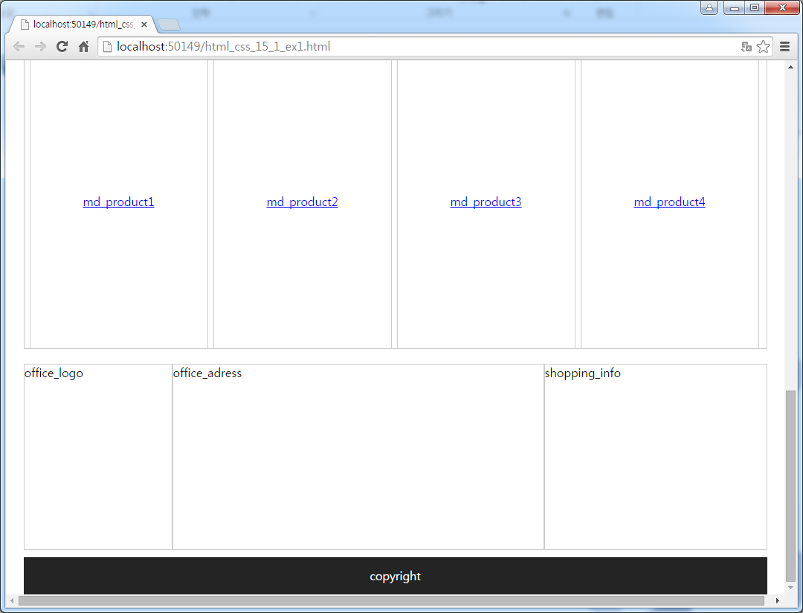
15-1. 일반적인 쇼핑몰 레이아웃
쇼핑몰 레이아웃을 만들어 봅니다. (html_css_15_1_ex1)

